Slide 1
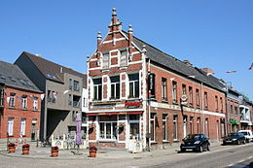
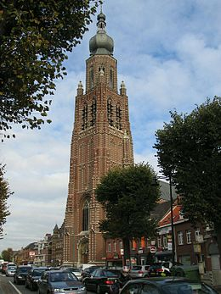
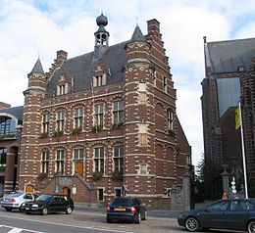
Oudsten in de gemeente
1Petr.5:1-5
“En wanneer de Opperherder
verschijnt, zult gij de
onverwelkelijke krans
der heerlijkheid verwerven”
te
Hoogstraten
Notes:
Zie studie: “Oudsten”

Slide 2
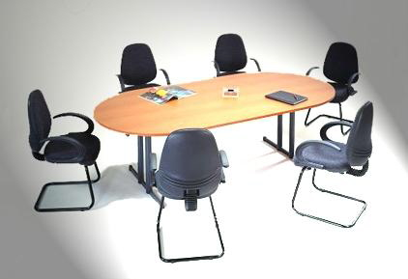
Kerkbestuur
Episcopaals
Presbyteriaans
Congregationalistisch

Slide 3
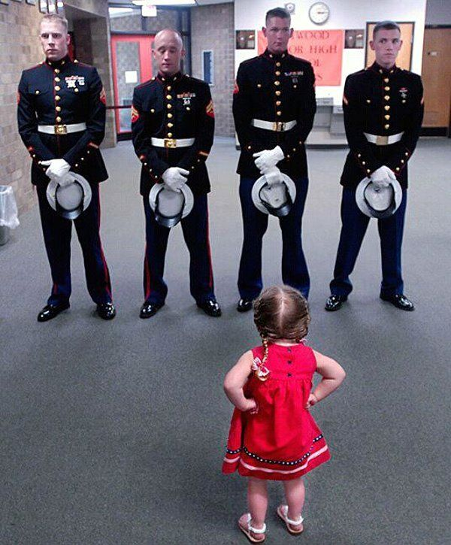
Gezag
Informeel
Bekwaamheid
Formeel
Aanstelling
Voorrang?

Slide 4
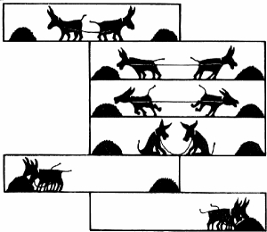
Samenwerken
Botsing
Macht
Harmonie
Nederigheid
Openheid

Slide 5
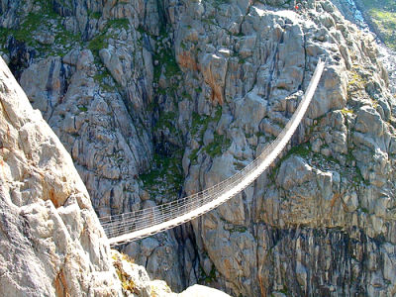
Oudsten
“Daarnaast moet gij
onder het gehele volk
omzien naar flinke,
godvrezende,
betrouwbare mannen,
die winstbejag haten,
en hen aanstellen…”
Ex.18:21

Slide 6
Fundamentele eigenschappen
Hoedt de kudde Gods
Bereidwillig
Als voorbeelden

